Slide 1
Цифрові інструменти академічної бібліотеки: автоматизація моніторингу публікаційної діяльності
Шевчук Олександр
Салтикова Анастасія

Slide 2

Основні напрями використання ШІ
створення чат-ботів
застосування технологій обробки природної мови
автоматизація каталогізації
створення рекомендаційних системами
персоналізація обслуговування користувачів

Slide 3



Сервіси автоматизованого розроблення вебзастосунків
v0 by Vercel
Lovable

Slide 4
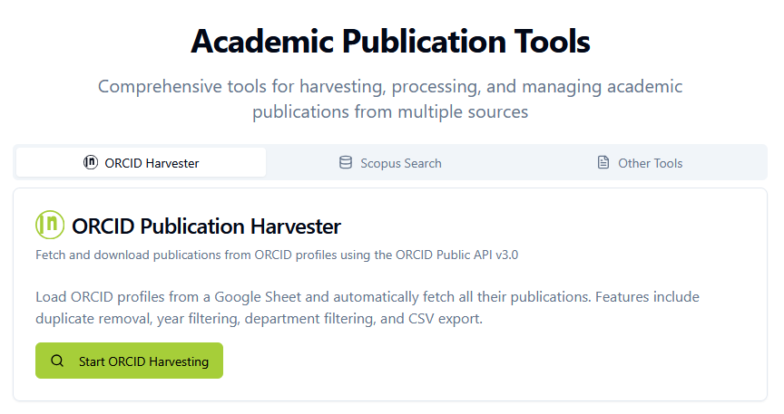
Розробка програми
Особивості:
Модульна ситема
Відкриті аб безкоштовні API
Розробка і дизайн ШІ
Ключі зберігаються впродовж сесії

Slide 5
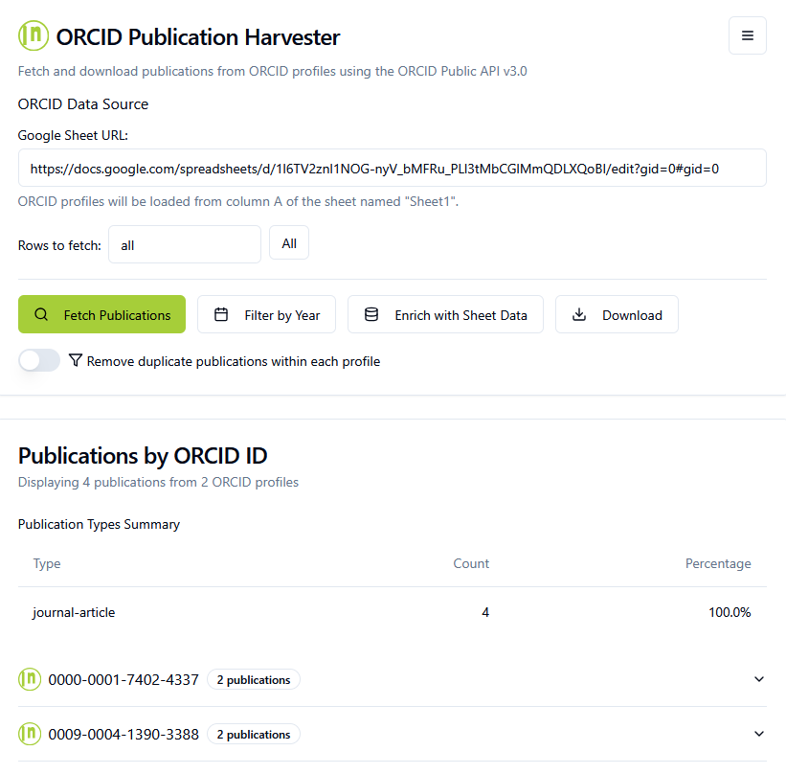
ORCID
Основні API:​
Google Sheets API​
ORCID Public API

Slide 6
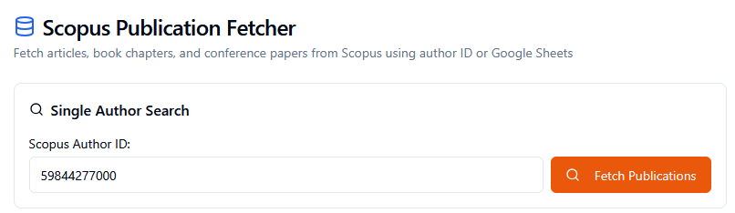
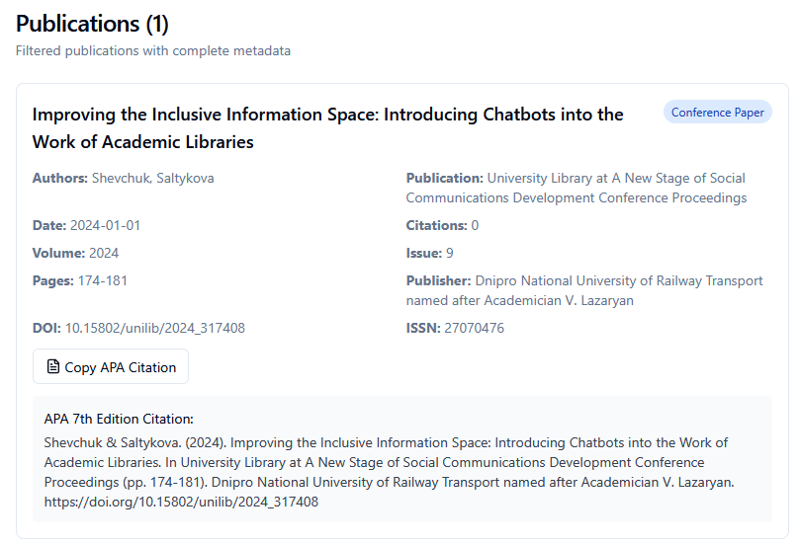
Scopus
Основні API:​
Google Sheets API
​
Scopus API

Slide 7
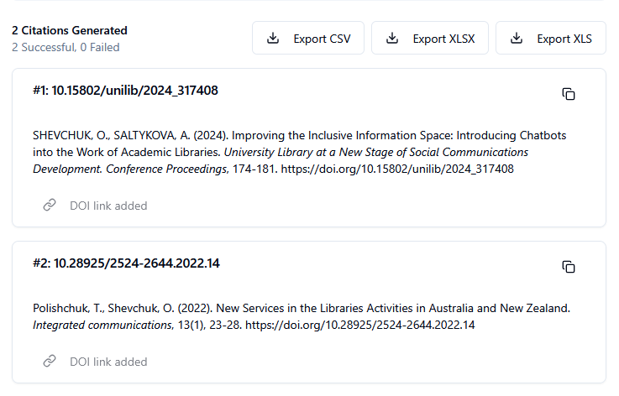
DOI Citation Processor
Основні API:​
Google Sheets API​
Crossref API
DataCite API

Slide 8
Переваги і недоліки
відносно короткий час створення програми
можливість попереднього тестування працездатності технічних рішень
відсутність потреби у глибоких технічних навичках
онлайн-доступ до програм
Обмежені безкоштовні плани
Часта зміна налаштувань та умов використання сервісів
Недосконалий і галюцинуючий ШІ
створення тільки простих додатків

Slide 9
ДЯКУЄМО ЗА УВАГУ!

